Slide 1
Indicador Estratégico Anvisa
Redução do percentual de serviços de hemoterapia de riscos críticos no BRASIL
Christiane Costa
Gerência de Sangue, Tecidos, Células e Órgãos – GSTCO
Diretoria de Autorização e Registro - Diare
Nacional de Vigilância Sanitária - ANVISA

Slide 2
Contextualização
Método de Avaliação de Risco (MARPSH)
Indicador e Meta Estrategica
Aplicabilidade e desafios

Slide 3







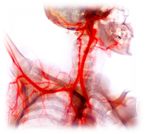






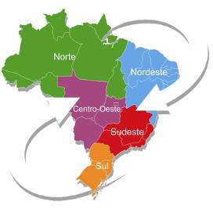
AGENCIA NACIONAL DE VIGILANCIA SANITARIA
Alimentos
Cosméticos
Saneantes
Tabaco
Toxicologia
Servicos de Saude
Medicamentos
Produtos
Para saude
Sangue, tecidos, células e orgaos
Laboratórios
Vigilância Pós-Uso
Publicidade
Portos, aeroportos e fronteiras
Relacoes Internacionais
Coordenacao do SNVS

Slide 4
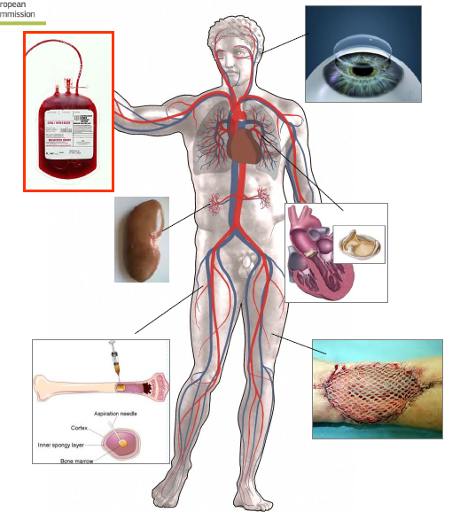
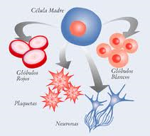
Produtos Terapêuticos do Sangue, Tecidos, Células e Órgãos
Transplantes
Medicina Transfusional
Medicina Reprodutiva
Outros: Oftalmologia, Ortopedia, Odontologia, etc
Medicina Regenerativa

Slide 5
Sangue, Tecidos, Células e Órgãos
Terapias Celulares Avançadas
Terapias Celulares Convencionais
Produtos Terapêuticos de Origem Humana
Registráveis
Não registráveis
Concentrados de Hemácias, Concentrado de Plaquetas, PFC, Crio
Células progenitoras hematopoiéticas
Osso humano
Pele
Sêmen congelado
Córneas
Coração, Rins
Produtos de Terapia Celular Avançada
Produtos de Terapia Gênica
Produtos de Engenharia de Tecidos
CUIDADO À SAÚDE DOADOR – SEGURANÇA DO PACIENTE

Slide 6
Elementos essenciais da regulação de sangue no Brasil
ARCABOUÇO LEGAL
AUTORIDADE REGULADORA
SISTEMA NACIONAL DE SANGUE
Acesso, Qualidade e Segurança

Slide 7
Política e Regulação de Sangue no Brasil
MINISTÉRIO DA SAÚDE
ANVISA
Ministério da Saúde
Coordenação do Sistema Nacional de Vigilância Sanitária (SNVS)
Política Nacional de Sangue (SINASAN)
Lei 10205/01
Lei 9782/99

Slide 8

Regulatory models for minimizing risks in blood and blood products
Protect the health and safety of blood donors
Assure the quality, safety, efficacy and availability of blood for transfusion and plasma for further manufacturing to make essential derivatives
Patient safety
WHA45.17, WHA47.17, WHA52.19, WHA54.11, WHA59.24, WHA63.12, WHA65.19, WHA67

Slide 9

Vigilância Sanitária
“Entende-se vigilância sanitária como um conjunto de ações capaz de eliminar, diminuir ou prevenir riscos à saúde e de intervir nos problemas sanitários decorrentes do meio ambiente, da produção e circulação de bens e da prestação de serviços de interesse da saúde”.
Lei n. 8080/90. Art.6.Parágrafo primeiro

Slide 10
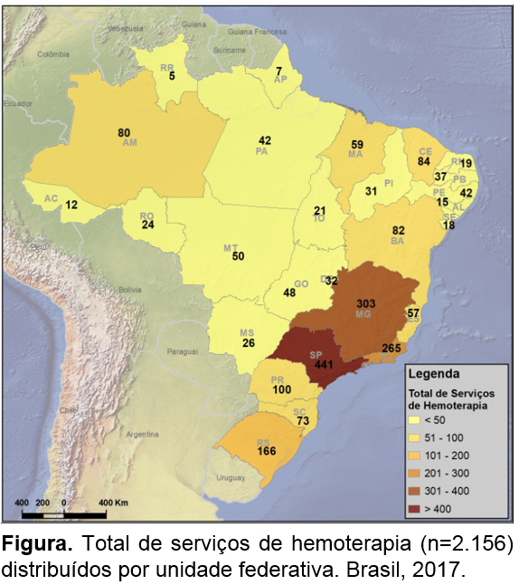

Sistema Nacional de vigilância sanitária - SNVS

Slide 11
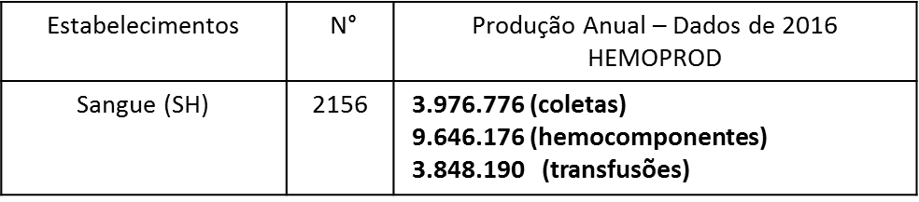
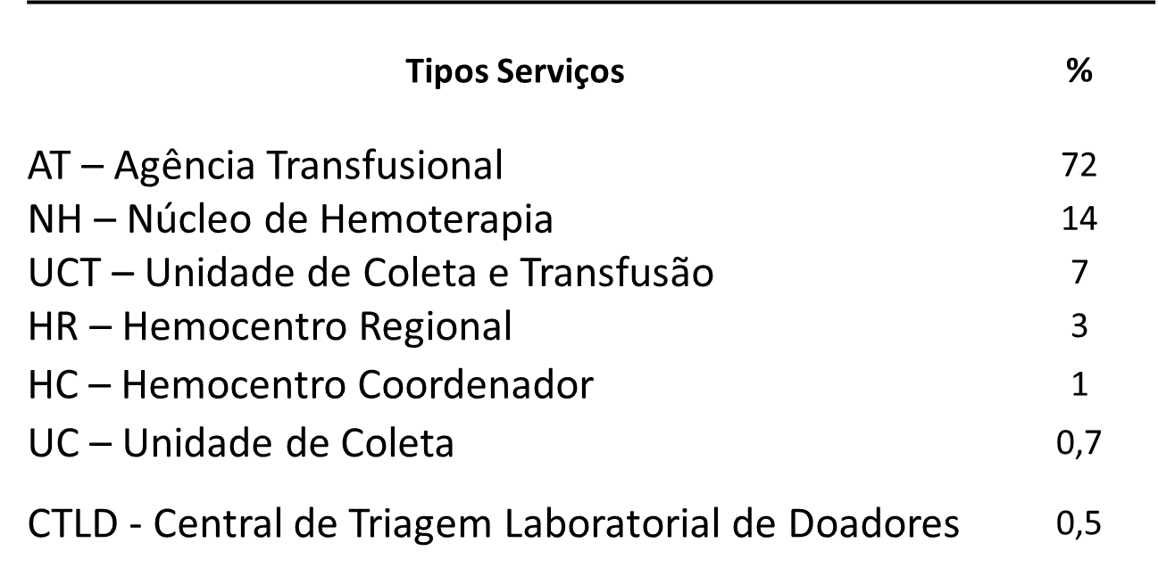
Universo de Estabelecimentos/Produção Hemoterápica
http://portal.anvisa.gov.br/documents/33840/2817173/5%C2%BA+Boletim+de+Produ%C3%A7%C3%A3o+Hemoter%C3%A1pica/d3f3788d-a907-4180-a642-4e2e22ed53ce

Slide 12
  Sistema Nacional de Vigilância Sanitária
Anvisa
SES/Visa
SMS/Visa
Vigilância Sanitária Federal
Vigilância Sanitária Estadual
Vigilância Sanitária Municipal
Laboratórios Oficiais

Slide 13
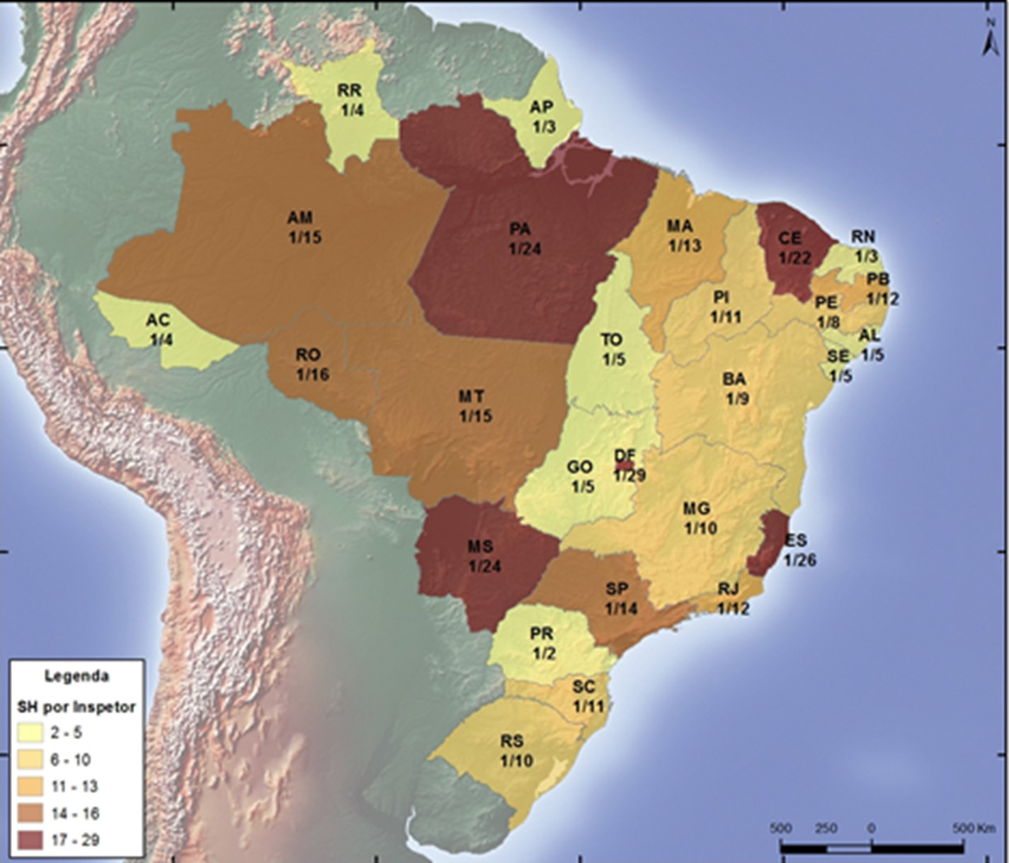

Sistema Nacional de vigilância sanitária - SNVS
254 Inspetores STCO cadastrados (2017)
Padronização de ferramentas
Harmonização de procedimentos
Fluxo de comunicação
Capacitação
Relação entre o número de inspetores e o número de SH cadastrados no Brasil (2017).

Slide 14
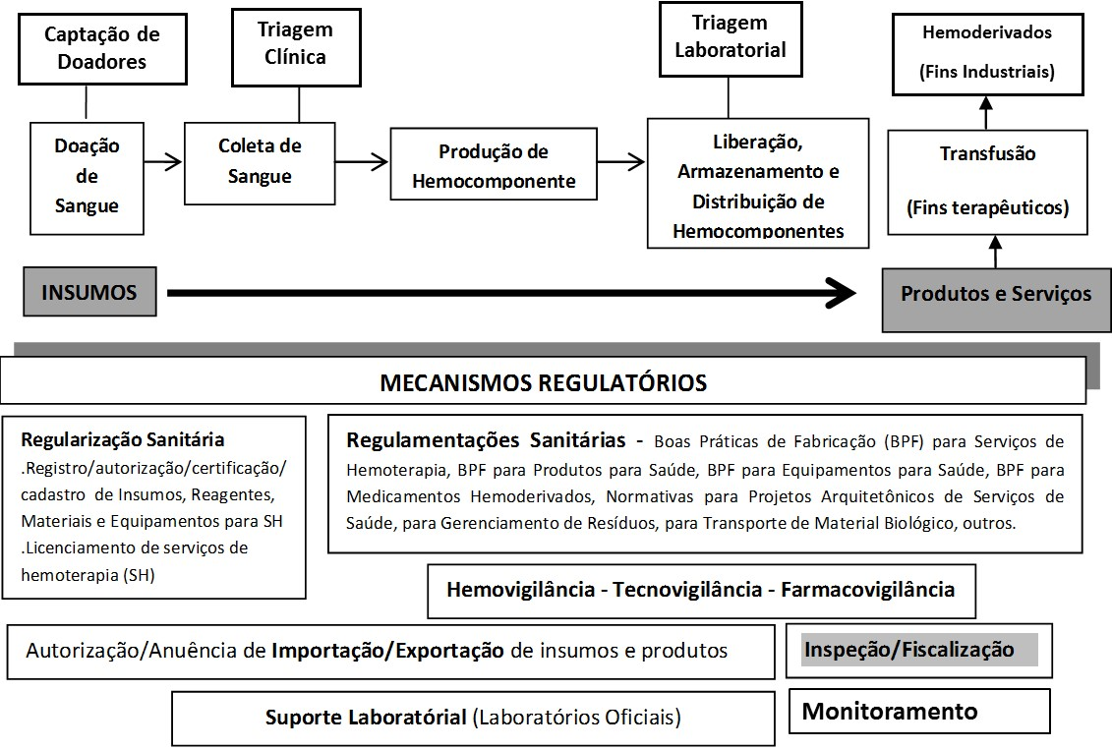
Instrumentos Regulatórios: “Vein to Vein”

Slide 15


Planejamento Estrategico Anvisa 2016-2019

Slide 16
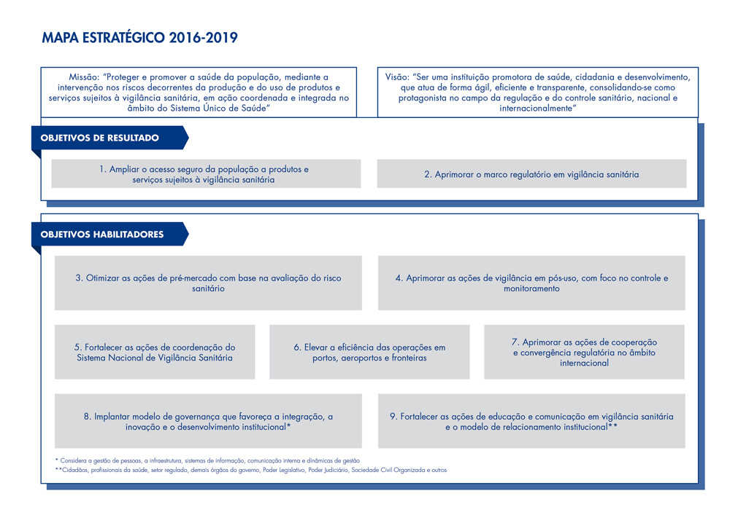
37 METAS ESTRATEGICAS

Slide 17
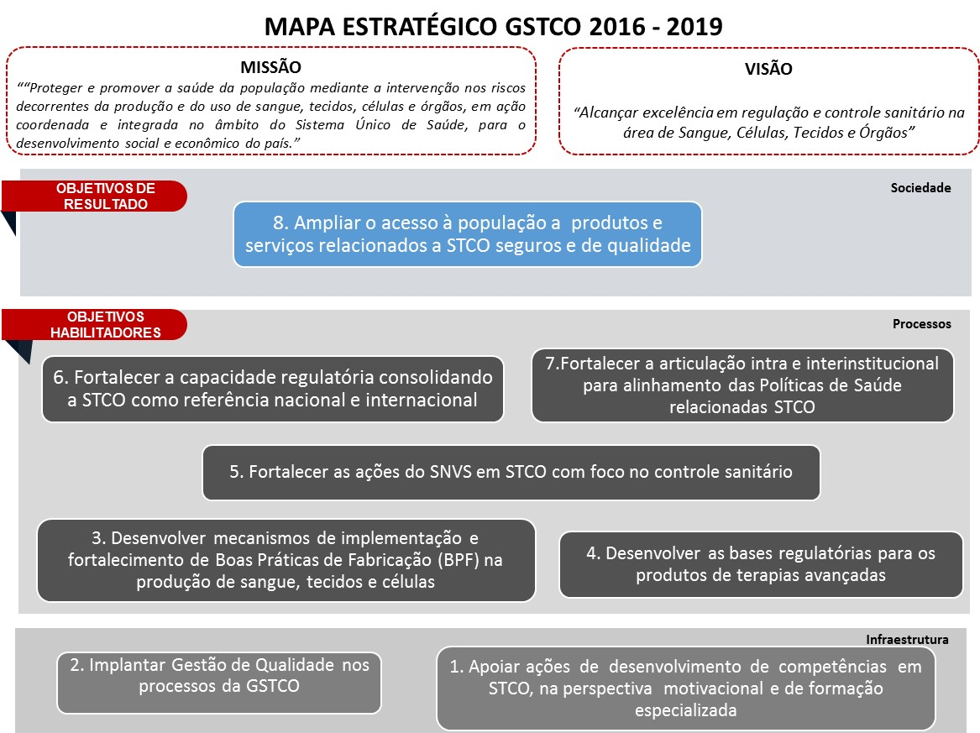

Slide 18

OE1: Ampliar o acesso seguro da população a produtos e serviços sujeitos à Vigilância Sanitária
OBJETIVO DE RESULTADO
ME 1.3: Reduzir o percentual dos estabelecimentos de sangue com a classificação de alto e médio-alto risco, passando de 10% em 2015 para no máximo 7% até 2019

Slide 19
Monitoramento e Comunicação do Risco
Ministério da Saúde
(Política de Sangue)
Anvisa
Idenficação dos Perigos
(Não conformidades nos controles)
Instrumentos Regulatórios
Inspeção Sanitária
Serviços de Hemoterapia (Adequações e Gestão dos Riscos)
Análise dos Riscos
(Estimativa de potencialidade de agravos)
MARP - SH
Monitoramento e Comunicação do Risco
Relatório de Inspeção
Avaliação dos Riscos
(Classificação do Risco, Percepção do Inspetor, Dados de Produção, Dados de Hemovigilância, outros)
Ações fiscalizatórias (orientação, advertência, interdição, multa outros)
Tratamento dos Riscos
(Tomada de Decisão – Inspetores/Gestores)
Visa Estadual
Visa Municipal
Monitoramento e Comunicação do Risco
GERENCIAMENTO DE RISCO EM REDE
ABNT NBR ISO 31000:2009 Gestão de Riscos- Princípios e Diretrizes
Silva Junior, JB; Rattner, D. Vig Sanit Debate 2014;2(2):43-52
.

Slide 20
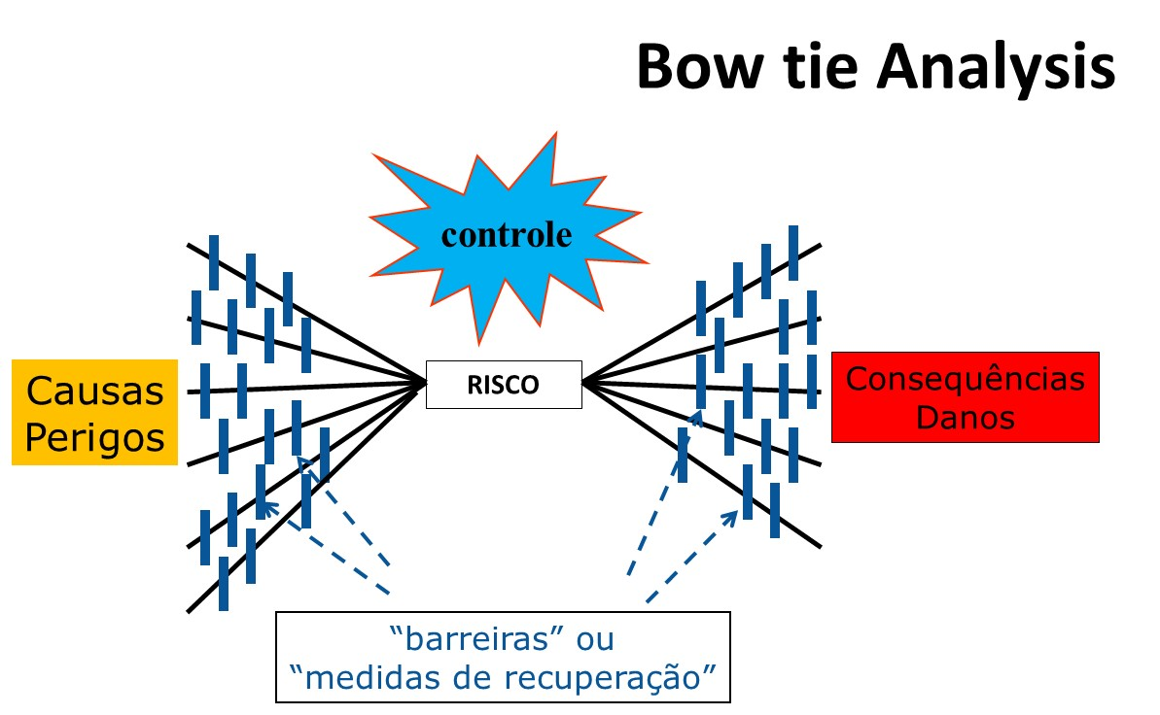

Slide 21
Metodo de Avaliação de Risco Potencial - MARPSH
MULTICRITÉRIOS
471 itens avaliativos
Roteiro de Inspeção
97% itens de barreiras
3% itens de recuperação
28% avaliação de estrutura
72% avaliação de processo
Silva Junior, JB; Rattner, D. Vig Sanit Debate 2014;2(2):43-52

Slide 22


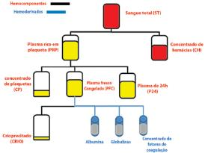

“VEIN TO VEIN”
  Captação
  Cadastro
  Triagem Clínica
  Coleta
  Testes Sorológicos
  Testes de Biologia Molecular
  Testes imunohematológicos
  Processamento em hemocomponentes
  Melhoramento de produtos – irradiação, lavagem, filtração
  Controle de Qualidade
  Etiquetagem
  Armazenamento
  Distribuição
  Transporte
  Qualificação do produto antes do uso – testes pré-transfusionais
  Transfusão
  Reações Adversas - Hemovigilância

Slide 23
DISTRIBUIÇÃO DOS RISCOS CONTROLADOS
PROCEDIMENTOS/PROCESSOS
18% - COLETA E CUIDADOS DOADOR
31% - TESTES LABORATORIAIS
21% - PRODUÇÃO E CONTROLE
15% - CONSERVAÇÃO DO PRODUTO BIOLÓGICO
4,5% - CONTROLE DE INSUMOS UTILIZADOS
7,5% - PROCEDIMENTOS TERAPÊUTICOS
3% - SEGURANÇA DO TRABALHADOR
Silva Junior, JB; Rattner, D. Vig Sanit Debate 2014;2(2):43-52

Slide 24
Proporção de Controle (PC)
PM – pontuação máxima possível
Estimativa de Risco Pontencial

Slide 25
Classificação de Risco Potencial
Classificação | Proporção de Controle (PC)
Baixo | PC≥ 95%
Médio - Baixo | 80% ≤ PC < 95%
Médio | 70% ≤ PC < 80%
Médio - Alto | 60% ≤ PC < 70%
Alto | PC< 60%

Slide 26
Monitoramento trimestral
Consolidação anual – primeiro trimestre do ano posterior

Slide 27
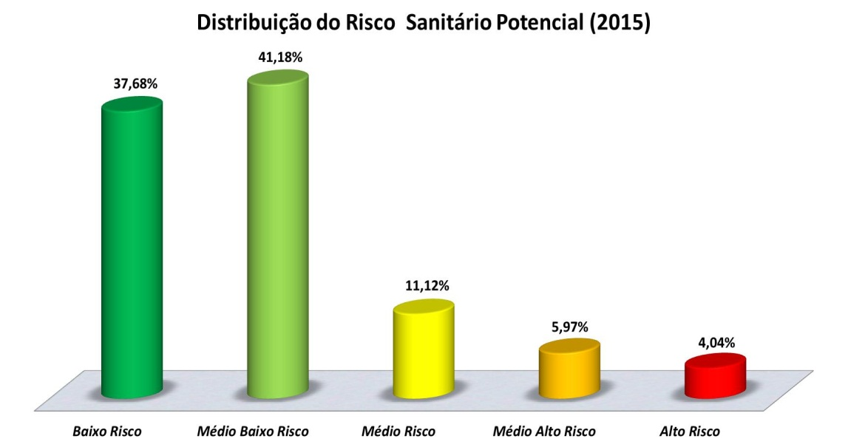
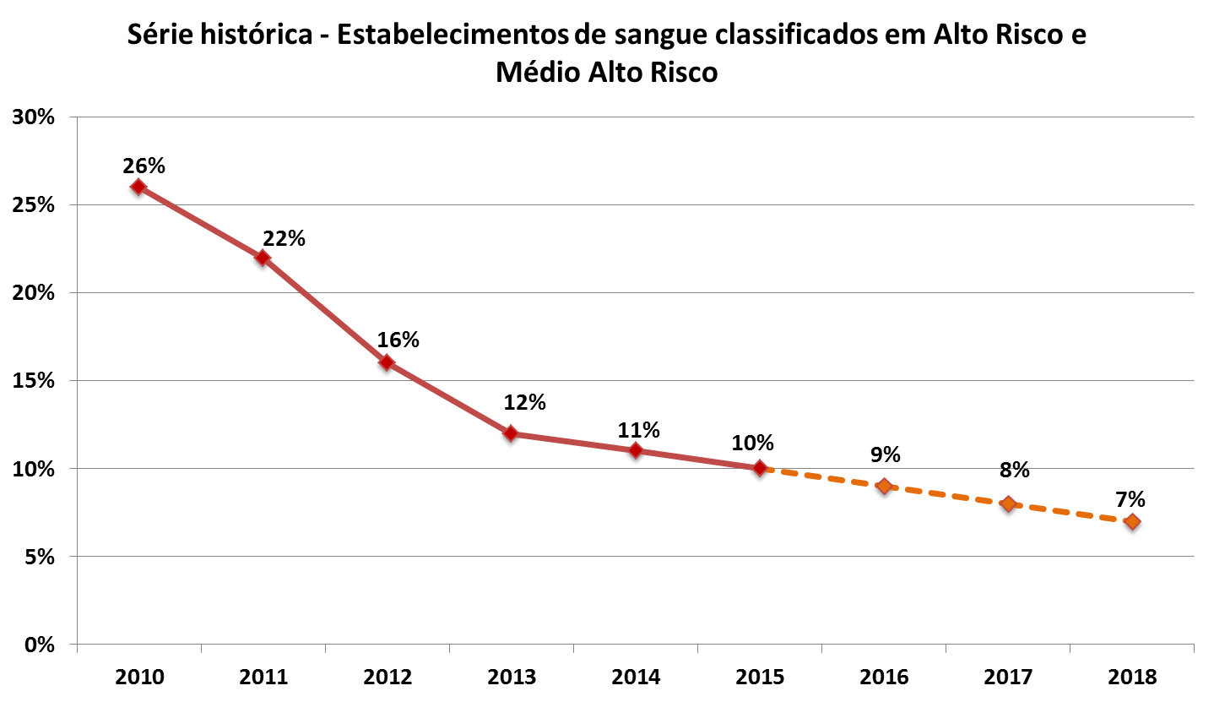
10,01 %
Linha de base: Distribuição do Risco Sanitário em 2015
0,5% ano
 | MA | A
2014 | 6% | 5%
2015 | 6% | 4%
2016 | 5,5% | 3,5%
2017 | 5,0% | 3,0%
2018 | 4,5% | 2,5%
1% ano

Slide 28
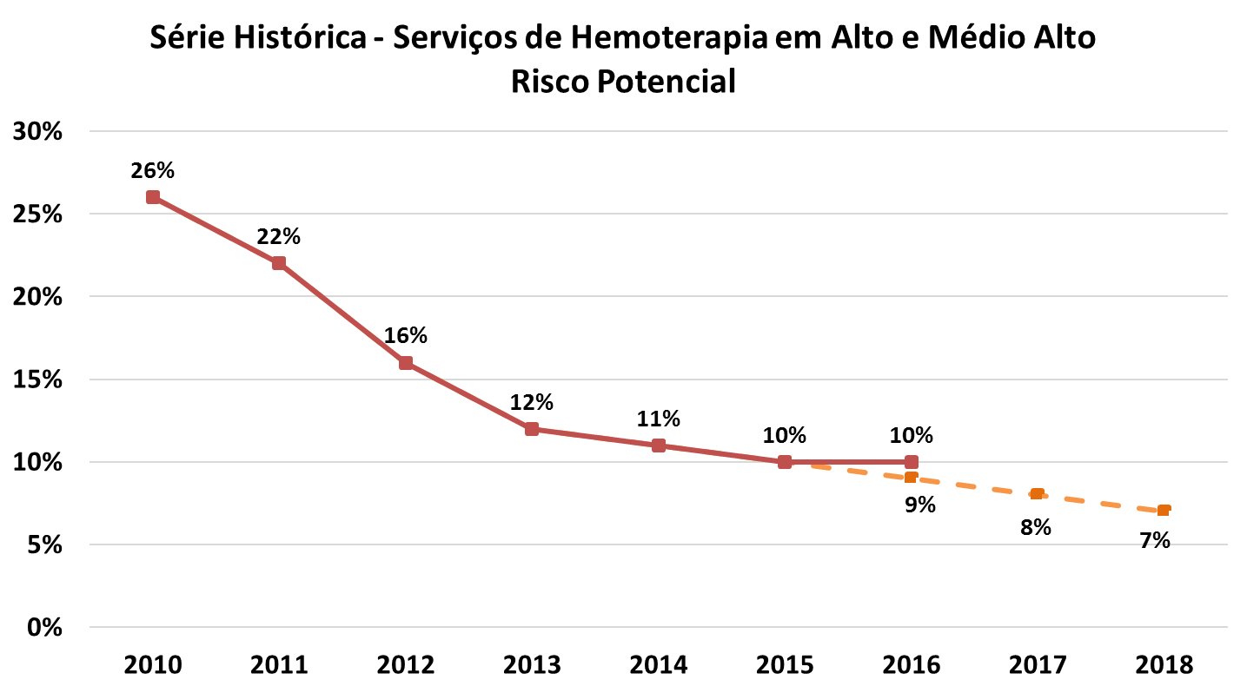
MA | A

Slide 29



STATUS DA META
( ) | ( x ) | ( )
Satisfatório Indicador com resultado dentro ou próximo do esperado. Expectativa de progresso normal e sem riscos iminentes. | Alerta Indicador com resultado aquém do esperado. Possibilidade de riscos futuros, podendo reduzir ainda mais o progresso do resultado. | Crítico Indicador com resultados muito abaixo do esperado. Risco evidenciado e baixa possibilidade de recuperação do resultado no curto prazo.

Slide 30
Aplicabilidade
Indução ao gerenciamento de risco em processos do ciclo do sangue;
Medição do grau de implantação de Boas Práticas no Ciclo do Sangue;
Medição da efetividade das ações do SNVS;
Subsídios para ações de políticas públicas no setor;
Disseminacao de modelos de gerenciamento no SUS baseado em resultados.

Slide 31
Instrumento priorização das ações da GSTCO com base em análise multicritério - IPAM
Desenvolver e implantar metodologia
Critérios sistematizados
Priorização de ações

Slide 32
Abordagem | Parâmetros
Serviço de Hemoterapia | Situação sanitária dos Hemocentros Coordenadores com base na Metodologia de Avaliação de Risco Potencial em SH (Marp-SH)
 | Situação sanitária da hemorrede com base no Marp-SH
 | Situação sanitária da hemorrede (pública e privada) com base na complexidade dos SHs
 | Prioridades para Hemovigilância
 | Prioridades estabelecidas pela Coordenação Geral de Sangue e Hemoderivados (CGSH) do Ministério da Saúde (MS) e eventos de emergência e de interesse nacional
 | Denúncias, indícios de irregularidades e demandas judiciais
Sistema Nacional de Vigilância Sanitária | Treinamento teórico e/ou prático em Boas Práticas no Ciclo do Sangue
 | Cobertura das inspeções
 | Transferência das informações entre os entes do SNVS
 | Temporalidade das inspeções conjuntas entre os entes do SNVS
MÉTODO

Slide 33
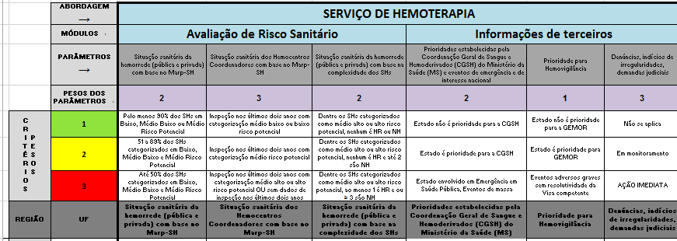
Instrumento priorização das ações da GSTCO com base em análise multicritério - IPAM

Slide 34
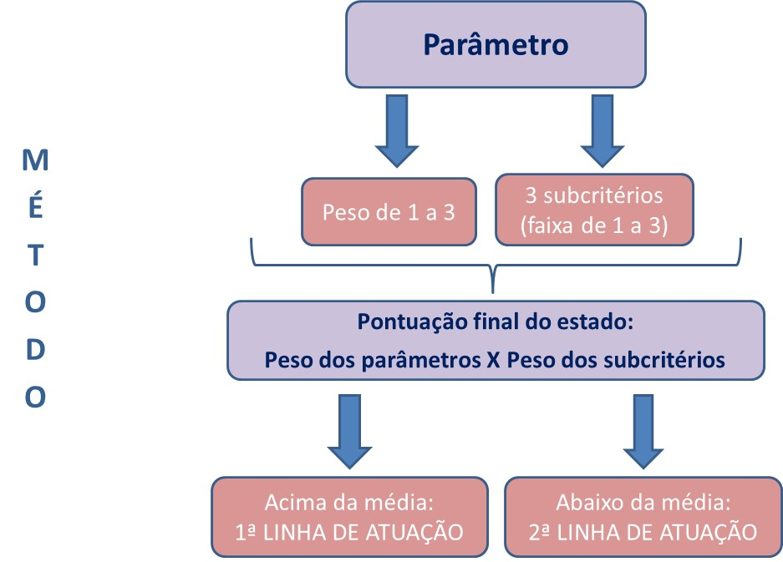
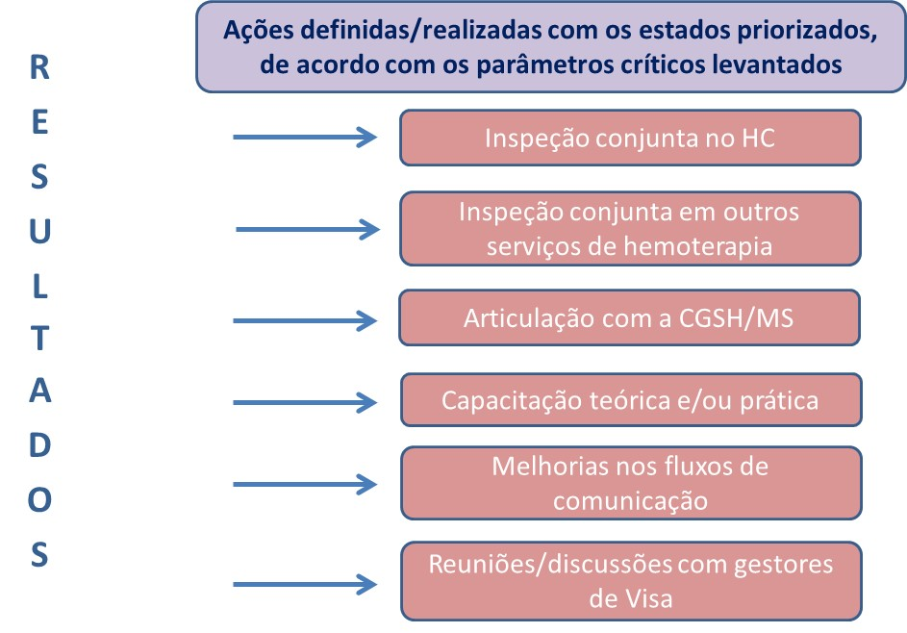
Instrumento priorização das ações da GSTCO com base em análise multicritério - IPAM

Slide 35
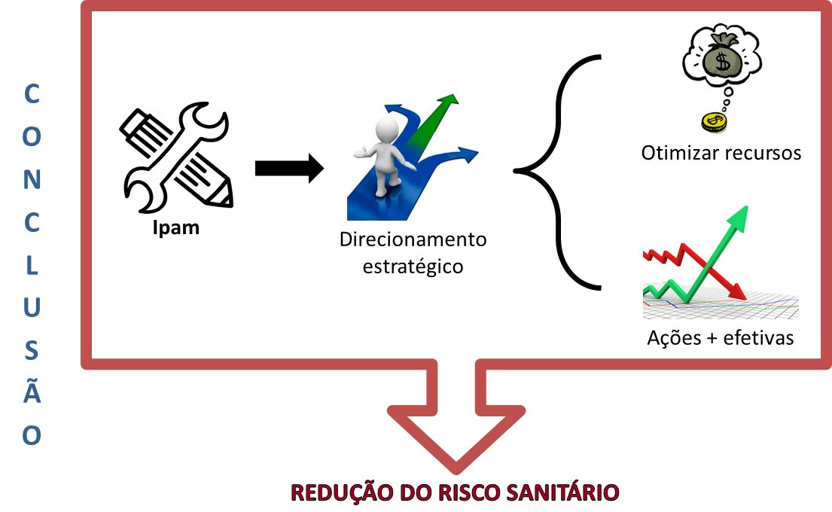
Instrumento priorização das ações da GSTCO com base em análise multicritério - IPAM

Slide 36
Instrumento priorização das ações da GSTCO com base em análise multicritério – IPAM (2018)
ENCAMINHAMENTOS Em cada uma das linhas descreva a medida necessária para resolver os pontos críticos apontados por você. Cada linha deve representar uma solução. (Inclua quantas linhas forem necessárias). Você pode indicar mais de uma esfera de atuação para uma mesma resolução. | Própria unidade (1) | Outras unidades da Anvisa (2) | Ministério da Saúde (3) | Outros órgãos / intersetorial (4) | Congresso Nacional (5)
1. Estruturar projeto de intervenção específica focado em serviços críticos identificados em série histórica (verificar possibilidade de financiamento PNUD e inserir no Planejamento GSTCO de 2018). | x |  |  | x
2. Consolidação dos dados de Avaliação de risco de 2017 enviados pela visa, para gerar o resultado do indicador em 2018 | x |  |  | x
3. Projeto “Matriz de Risco para Serviços de Hemoterapia”. Previsão de execução de fevereiro a junho de 2018. | x | x
4. Execução das ações priorizadas pelo IPAM em 2018. Este instrumento identifica de forma prioritária os estados com estabelecimentos mais críticos e vigilâncias sanitárias que necessitam de mais apoio da GSTCO. | x |  |  | x

Slide 37
Instrumento priorização das ações da GSTCO com base em análise multicritério – IPAM (2018)
UF Priorizados | UF para Inspeções Conjuntas (Anvisa) | UF para Articulação com a CGSH/MS | UF para Capacitação | UF para Ação com Gestores (priorizados)
14 | 13 * | 4 | 22 | 22 (13)
* Até 26 inspeções em 2018
Outras ações sistemáticas:
Reuniões trimestrais com a Coordenação Geral de Sangue e Hemoderivados - CGSH/Ministério da Saúde
Articulação com o Programa Nacional de Qualificação da Hemorrede (CGSH/MS)
Ações de apoio técnico à Visa (por demanda)

Slide 38
Riscos/Desafios
Capacidade operacional do SNVS
Capacidade de Resposta do SH
frente ao risco
Sensibilização dos gestores de Saúde
Reduzir Riscos Sanitários

Slide 39
Perspectivas
Projeto de Contribuição | Situação Atual
Implantação de Plataforma de software para implementação de boas práticas de inspeção em serviços de hemoterapia no Brasil.
Definição de diretrizes de qualificação e capacitação dos inspetores do SNVS em Boas Práticas em STC para fins terapêuticos.
Harmonização dos procedimentos de inspeção em STCO.
Painel de contribuição com
Painel de contribuição com
Painel de contribuição com
resultados dentro ou próximo
ações em alerta, com
resultados muito abaixo do
do esperado. Expectativa de
resultado aquém do
esperado. Risco evidenciado e
progresso normal e sem riscos
esperado. Possibilidade de
baixa possibilidade de
eminentes.
riscos futuros, podendo
recuperação do resultado no
reduzir ainda mais o progresso do resultado.
curto prazo.

Slide 40








Administrador ANVISA
PLATAFORMA BOAS PRÁTICAS DE INPEÇÃO
ANVISA
ANVISA
Relatórios
VISA ESTADUAL
Dados da VISA MUNICIPAL
Dados públicos
Relatórios
Inspeções
MARPSH
PÚBLICO
Dados da VISA ESTADUAL
Relatórios
VISA MUNICIPAL
Relatórios

Slide 41
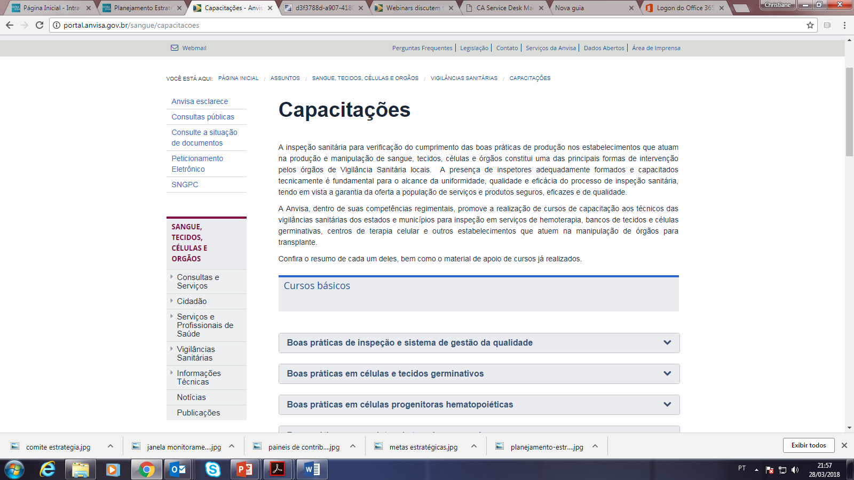
Perspectivas
Capacitação de agentes do SNVS (presenciais)
Plataformas de ensino à distância:
Cursos Básicos (Inspetores para STCO)
Cursos de Atualização de Inspetores (Tópicos Especiais)
Especialização
http://portal.anvisa.gov.br/sangue/capacitacoes

Slide 42



PE Anvisa
2016-2019
Redução do Risco Sanitário em SH
Contrato de Gestão (Anvisa e MS) - 2019
Perspectivas

Slide 43
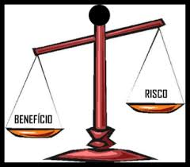
“Existe o risco que você não pode jamais correr, e existe o risco que você não pode deixar de correr.” (Peter Drucker)
OBRIGADA!

Slide 44
Agradecimentos
Contato
sangue.tecidos@anvisa.gov.br
Agência Nacional de Vigilância Sanitária - Anvisa
SIA Trecho 5 - Área especial 57 - Lote 200
^{CEP: 71205-050}
^{Brasília - DF}
^{www.anvisa.gov.br}
^{www.twitter.com/anvisa_oficial}
^{Anvisa Atende: 0800-642-9782}
^{ouvidoria@anvisa.gov.br}
Gerencia de Sangue, Tecidos, Celulas e Orgaos (GSTCO)

